Slide 1


SUMP:
SPDK-USERSPACE-MULTI-PATH
Proj113: 基于SPDK实现Linux用户态IO多路径软件
队伍成员：孙铎（队长）、赖嘉欣、俞文博
校内导师：夏文、李诗逸
校外导师：曹金华（华为）
Notes:
各位评委老师好，我们是来自哈工大（深圳）的参赛队，我是队长孙铎，很荣幸向您展示我们的项目SUMP，基于SPDK实现Linux用户态IO多路径软件。

Slide 2
答辩大纲
1、背景与动机
2、系统设计
3、系统实现
4、成果展示
5、总结
Notes:
接下来我会依次讲解项目的背景动机、系统设计与实现、成果展示以及总结。

Slide 3

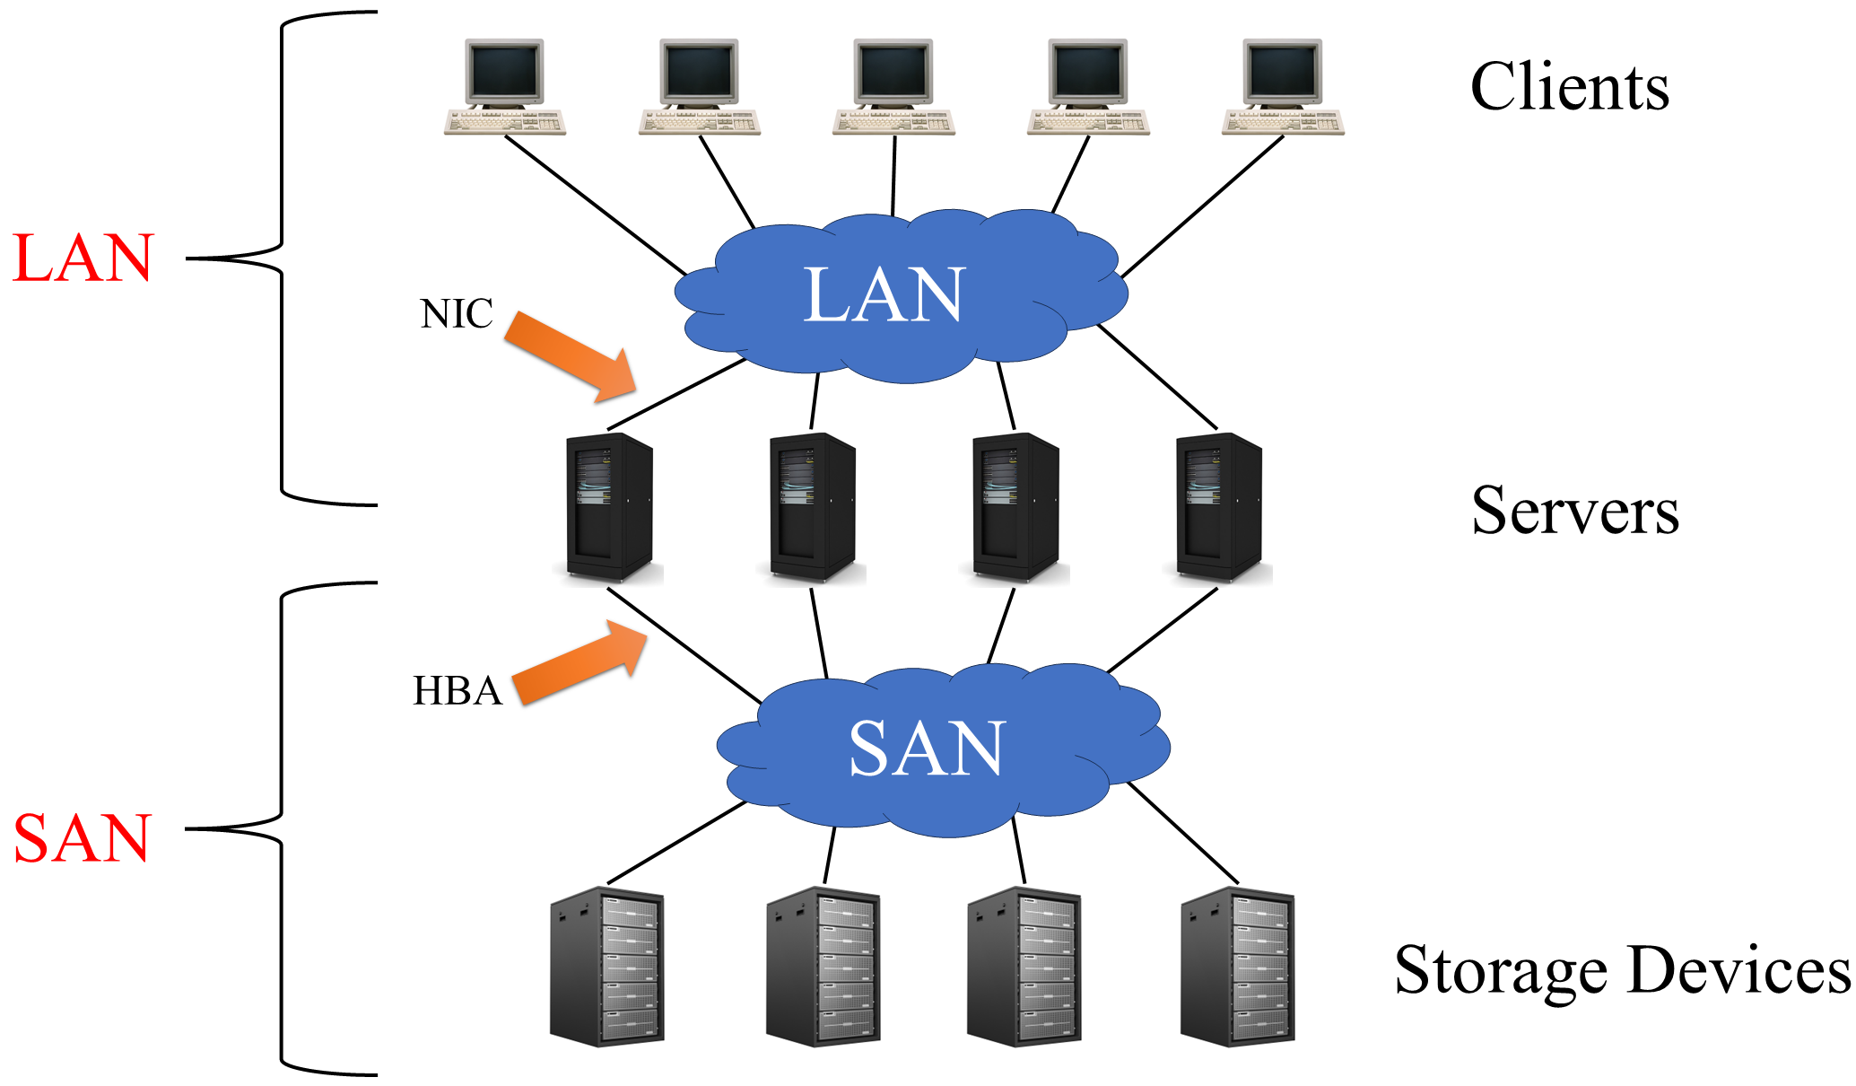

1.1 存储区域网络与多路径软件
存储区域网络(Storage Area Network, SAN)是企业中最常用的后端存储架构，适用于高吞吐量和低延迟的业务。
为保证SAN的可靠性，服务器与同一块存储设备之间通常有多条I/O链路，这就需要多路径软件聚合冗余路径、处理故障路径和负载均衡。
背景与动机
系统设计
系统实现
成果展示
总结
3/40
Notes:
在存储区域网络SAN中，为保证可靠性，服务器与同一块存储设备之间通常有多条I/O链路，这就需要多路径软件聚合冗余路径、处理故障路径和负载均衡。

Slide 4
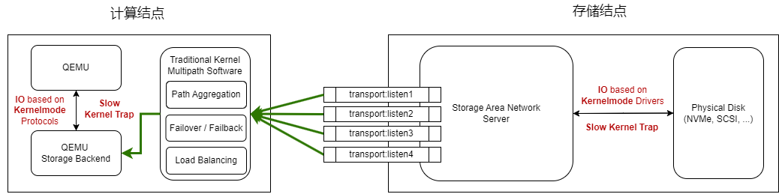
1.2 从内核态驱动到SPDK用户态驱动
传统的多路径软件都是在内核态存储驱动基础上实现的。
例如：DM-Multipath (Device Mapper Multipath)
问题：在虚拟化服务与存储区域网络结合的重要场景下，内核频繁陷入陷出，导致虚拟机I/O路径过长，性能下降。
背景与动机
系统设计
系统实现
成果展示
总结
基于内核态驱动的I/O：有多路径功能，但内核陷入陷出开销大
4/40
Notes:
传统多路径软件都是在内核态驱动上实现的，但是，如图中红色字体所示，在虚拟化与存储网络结合的场景下，内核频繁陷入陷出会导致虚拟机I/O性能下降。

Slide 5
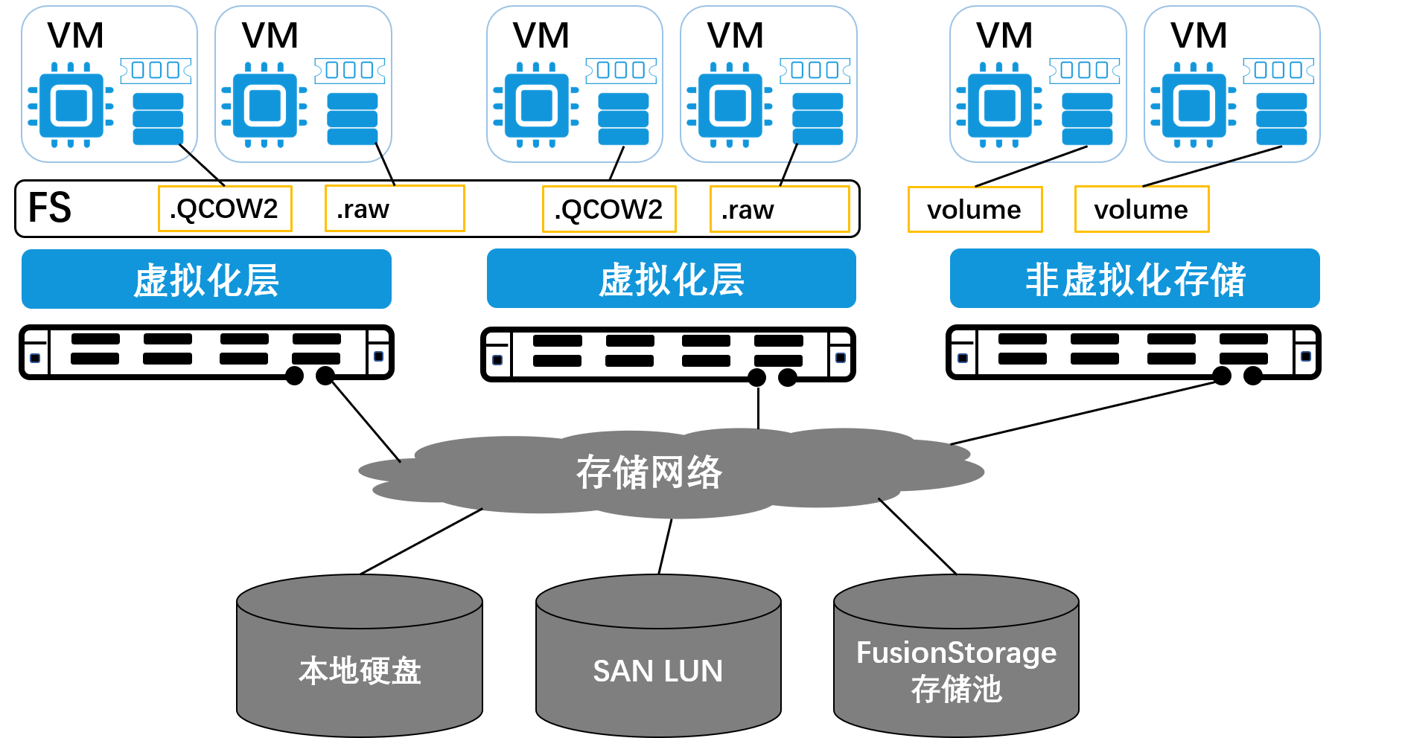
1.2 从内核态驱动到SPDK用户态驱动
Intel公司开发了用户态高性能存储驱动套件SPDK (Storage Perfomance Development Kit)，通过用户态下的无锁和轮询机制，实现高性能I/O。
例如，华为公司的FusionCompute虚拟化存储网络就使用了SPDK框架做存储加速。
背景与动机
系统设计
系统实现
成果展示
总结
华为FusionCompute虚拟化存储架构
5/40
Notes:
Intel公司开发了用户态存储驱动套件SPDK，避免内核陷入陷出。华为公司的FusionCompute虚拟化存储网络就使用了SPDK框架做存储加速。

Slide 6
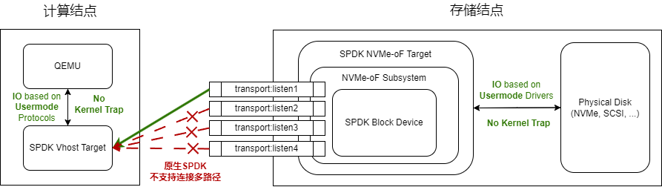
1.2 从内核态驱动到SPDK用户态驱动
（... 接上页）
问题：SPDK不再经过主机内核，缺乏通用多路径功能，容易出现I/O路径选择不当、I/O分配不均和单条路径故障导致I/O彻底断开等问题。
背景与动机
系统设计
系统实现
成果展示
总结
基于SPDK用户态驱动的I/O：高性能，但没有多路径
6/40
Notes:
但是，也正因为SPDK绕过了内核，所以它不能利用传统内核多路径，容易出现I/O路径选择不当和单条路径故障终止的问题。

Slide 7
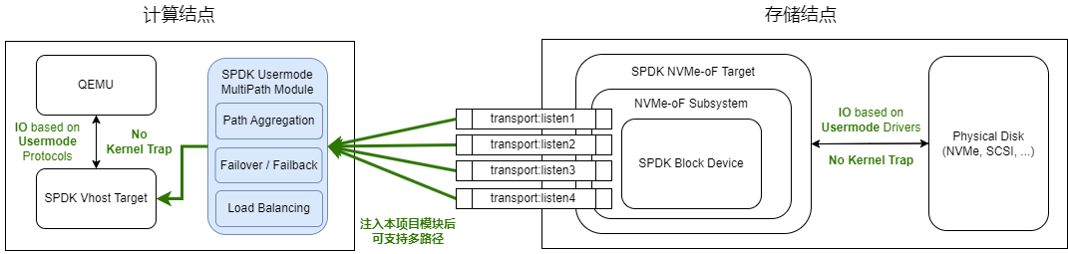
1.3 虚拟化场景下SPDK的应用与问题
为了缩短虚拟机I/O路径、减少陷入陷出，可以将I/O交付给SPDK处理，但这无法利用内核态的通用多路径能力。
因此，本项目计划为SPDK添加一套具备通用多路径功能的新组件，既充分利用用户态驱动的高性能优势，又兼顾通用多路径功能的实现。
背景与动机
系统设计
系统实现
成果展示
总结
基于内核态驱动的I/O：有多路径功能，但内核陷入陷出开销大
基于SPDK用户态驱动的I/O：高性能，但没有多路径
本项目SUMP (Spdk-Userspace-Multi-Path)：两手抓，两手都要硬！
7/40
Notes:
因此，本项目基于SPDK用户态驱动开发多路径软件，既有用户态的高效性，又有多路径的可靠性。

Slide 8
2.1 设计目标
设计目标围绕赛题要求展开：
赛题要求 | 完成情况
【基本要求】保证数据一致性的屏蔽冗余：聚合连接同一设备的多路径 | 基本完成（初赛工作）
【基本要求】路径选择：选择一条可用路径下I/O，这是其他功能实现的基础 | 基本完成（初赛工作）
【基本要求】基于用户态轮询的故障处理：实现故障路径的切换与恢复 | 基本完成（初赛、决赛工作）
【进阶要求】动态感知带宽的负载均衡：避免单链路负担过重，提升I/O性能 | 基本完成（决赛工作）
【进阶要求】最优路径选择：选择负载均衡效果最佳的路径 | 大致完成（决赛工作）
背景与动机
系统设计
系统实现
成果展示
结合项目实际，额外完成以下扩展目标：
扩展目标 | 完成情况
无侵入式开发独立组件 | 基本完成（初赛、决赛工作）
通用性：可对接QEMU、NBD等应用和iSCSI、NVMe-oF协议 | 基本完成（初赛、决赛工作）
取得相较于内核多路径和SPDK原生单路径的I/O性能优势 | 基本完成（决赛工作）
总结
8/40
Notes:
我们的设计目标围绕赛题要求展开，初赛阶段完成屏蔽冗余和路径选择，决赛阶段完成故障处理和负载均衡，还额外实现了无侵入开发、通用性和性能优势。

Slide 9
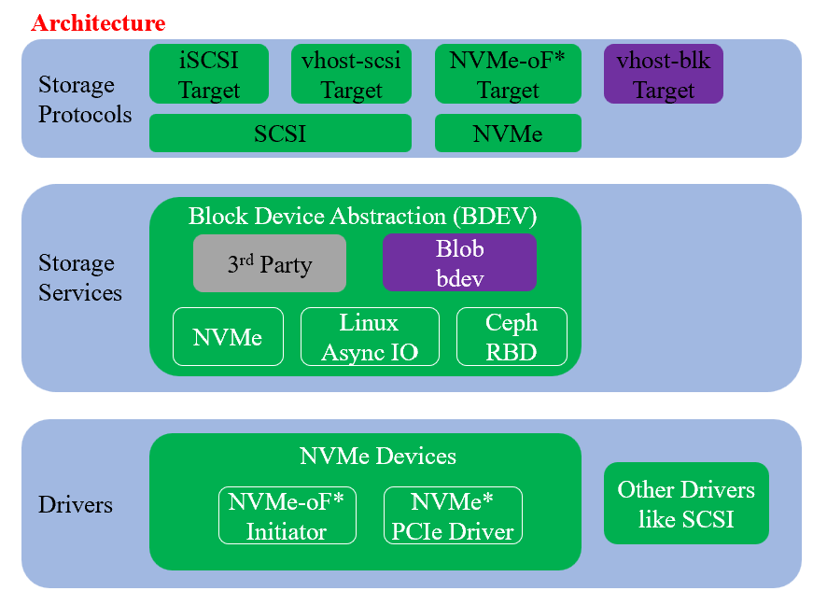
2.2 多路径功能实现层面分析
在块设备(BDEV, Block Device)层实现多路径，块设备就是SPDK对底层多种物理存储介质的抽象（包括存储网络连接磁盘），可以注册给上层应用。
在块设备层能得到高度抽象的I/O信息，有利于多路径的实现和解耦合。
背景与动机
系统设计
系统实现
成果展示
总结
SPDK架构图
9/40
Notes:
为了确保项目的可行性和通用性，我们决定在块设备层实现多路径，块设备就是SPDK对物理存储介质的抽象，就如同一块磁盘，它也包括存储网络连接的远端磁盘，它可以注册给SPDK上层应用，在这个层面有高度抽象的I/O信息，有利于多路径的实现和解耦。

Slide 10
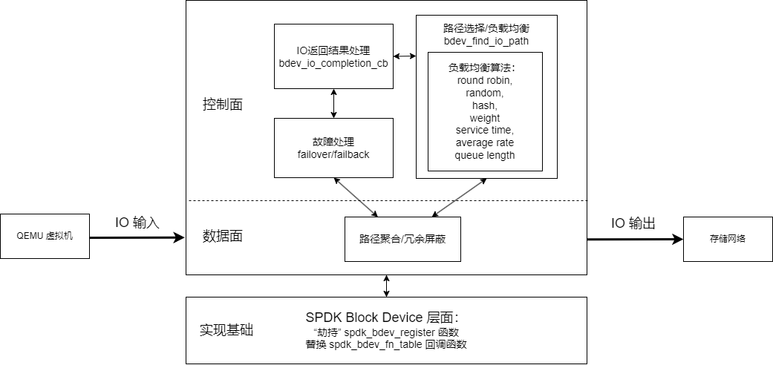
2.3 总体设计架构
背景与动机
系统设计
系统实现
成果展示
总结
拆分代码为数据层面与控制层面，实现功能解耦
以劫持SPDK动态链接库的函数为基础，在数据面上实现路径聚合，在控制面上根据I/O返回结果动态调整数据面路径，实现故障处理和负载均衡
10/40
Notes:
我们的总体设计架构是，替换块设备层的动态链接函数，以此为基础，在数据面上实现I/O多路径聚合，在控制面上根据I/O返回结果动态调整数据面路径，实现故障处理和负载均衡。

Slide 11
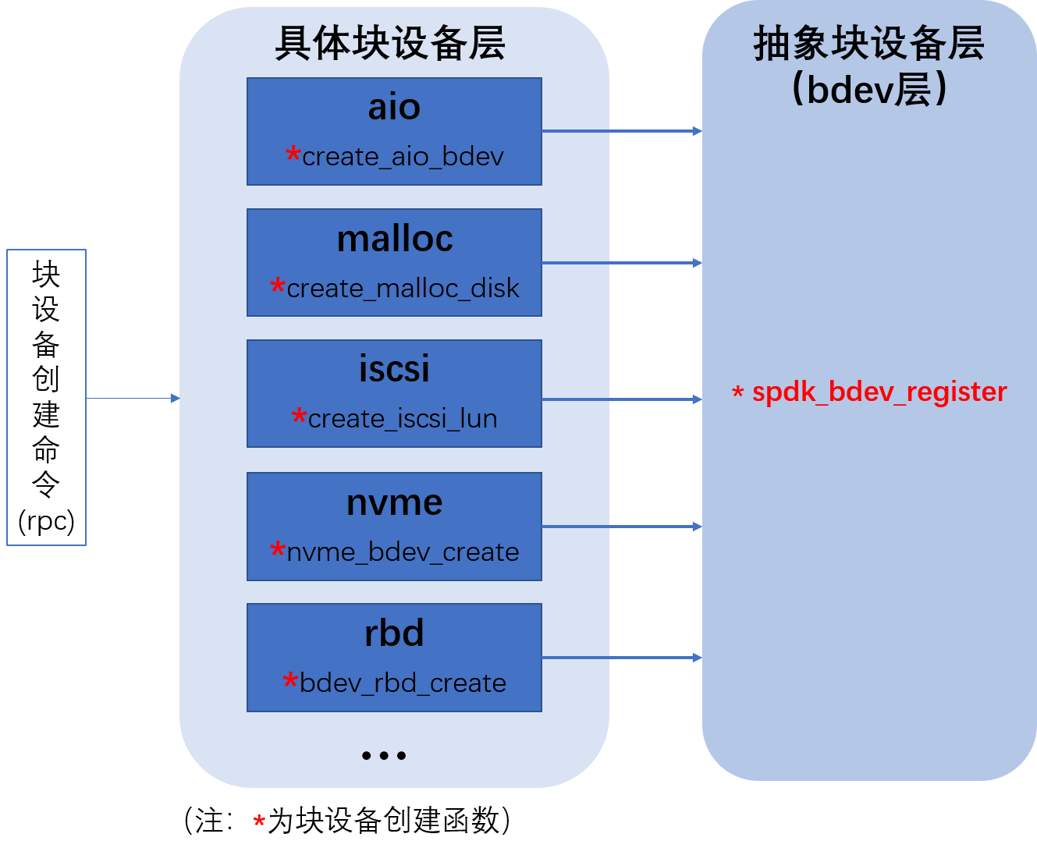
3.1 SPDK系统级别源码分析
背景与动机
分析目标：找到合适的模块切入点，即应当被劫持的注册函数
系统设计
系统实现
方法：分析SPDK设备注册流程
创建流程：RPC命令 → 具体设备层 → BDEV层
关键函数spdk_bdev_register
成果展示
总结
块设备的创建与注册流程
11/40
Notes:
为了开发出符合SPDK驱动的模块，我们要带着目标分析源码。SPDK提供RPC方式向应用注册块设备，通过分析这个流程，我们找到了关键函数，spdk_bdev_register，从而确定了模块切入点。

Slide 12
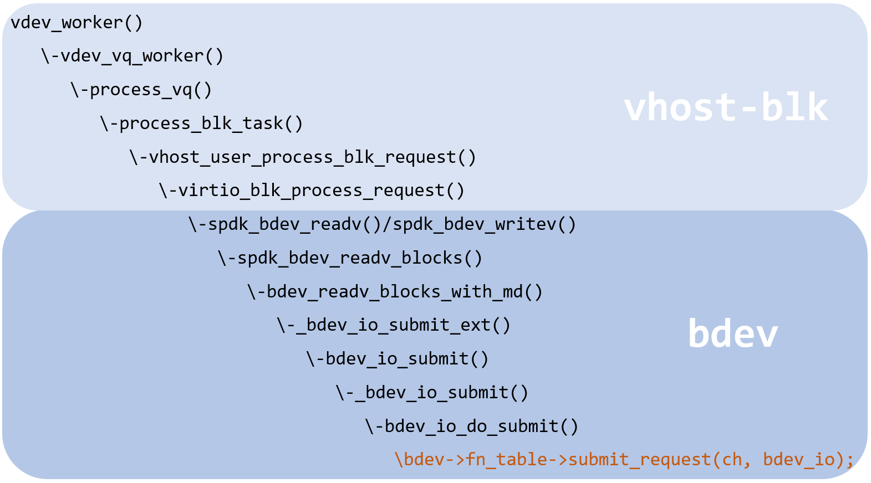
3.1 SPDK系统级别源码分析
背景与动机
系统设计
系统实现
成果展示
I/O调用栈
总结
分析目标：找到注入多路径方案的位置
方法：分析半虚拟化I/O应用SPDK Vhost处理I/O请求的过程
I/O流程：vhost-blk → BDEV层 → 存储后端
关键结构体fn_table：块设备与I/O处理的回调函数表
12/40
Notes:
为了找到注入多路径方案的位置，我们分析了半虚拟化I/O应用SPDK Vhost处理I/O的函数调用栈，找到了关键结构体fn_table，这是块设备与I/O处理相关的回调函数表，我们要做的就是替换表中的函数，融入多路径模块。

Slide 13
3.2 替换动态链接函数
（1）函数劫持
背景与动机
采用技术：
constructor属性：让ump_init先于Vhost应用的main函数被执行
dlsym：从共享库（动态库）中获取函数spdk_bdev_register地址
关键代码：
系统设计
void __attribute__((constructor)) ump_init(void)
{
// 1. 劫持spdk_bdev_register函数
real_spdk_bdev_register = dlsym(RTLD_NEXT, "spdk_bdev_register");
// 2. 初始化全局变量
TAILQ_INIT(&g_ump_bdev_channels);
}
系统实现
成果展示
（2）函数替换
总结
采用技术：运行时使用LD_PRELOAD环境变量，优先加载我们的模块
启动命令：
@LD_PRELOAD=/usr/lib64/ump.so ../../build/bin/vhost -m 0x2 -r /var/tmp/vhost.sock
13/40
Notes:
为了替换之前说的注册函数，我们采用constructor属性和dlsym动态库加载函数，劫持原函数，替换新函数，再用PRELOAD环境变量优先加载我们的模块。

Slide 14
3.3 I/O路径的聚合与冗余屏蔽
/* 代码只展示关键逻辑 */
int spdk_bdev_register(struct spdk_bdev *bdev) {
// 通过系统唯一的 uuid 识别冗余磁盘路径
mbdev = get_ump_bdev_by_uuid(&bdev->uuid);
if (mbdev) // mbdev: multipath block device
ump_bdev_add_bdev(mbdev, bdev);
else
ump_bdev_construct(bdev);
}
int ump_bdev_construct(struct spdk_bdev *bdev) {
// 构造存放冗余路径的设备队列
TAILQ_INIT(&mbdev->spdk_bdev_list);
list_bdev->bdev = bdev; // list_bdev: bdev for TAILQ
TAILQ_INSERT_TAIL(&mbdev->spdk_bdev_list, list_bdev);
// 向上层注册多路径块设备，只在初始化时注册一次，屏蔽冗余
spdk_io_device_register(mbdev, callback);
real_spdk_bdev_register(&mbdev->bdev);
}
int ump_bdev_add_bdev(mbdev, bdev) {
// 将来自同一物理磁盘的冗余bdev加入同一TAILQ队列
TAILQ_INSERT_TAIL(&mbdev->spdk_bdev_list, list_bdev);
// 无需再次注册，屏蔽冗余
}
背景与动机
在块设备存储网络中，“一条I/O路径”即是“一个块设备”
屏蔽冗余：只向上注册多条冗余路径中的一条
路径选择：在接收到I/O请求时，从冗余路径中选择一条下发I/O
块/路径的组织方式：参考SPDK框架，使用TAILQ数据结构
系统设计
系统实现
成果展示
总结
14/40
Notes:
为了实现I/O路径聚合，我们根据uuid识别连接的I/O路径是否来自于同一个远端磁盘，从而将来源相同的路径聚合成一个多路径块设备，屏蔽冗余，再注册给上层应用。

Slide 15
3.4 I/O路径选择
重新实现之前提到的函数表fn_table中的六个函数，其中最重要的是submit_request函数。
submit_request函数是保证数据面通畅、实现后续功能的基础。
背景与动机
系统设计
/* 代码只展示关键逻辑 */
static const struct spdk_bdev_fn_table umplib_fn_table = {
// 重点：设置回调，选择路径，切换具体设备上下文，提交请求
.submit_request = ump_bdev_submit_request,
.destruct = ump_bdev_destruct, // 销毁块设备对象
.io_type_supported = ump_bdev_io_type_supported, // I/O类型支持
.get_io_channel = ump_bdev_get_io_channel, // 获取设备I/O通道
.dump_info_json = ump_bdev_dump_info_json, // 输出json流
.write_config_json = ump_bdev_write_config_json, // 输出json流
.get_spin_time = ump_bdev_get_spin_time, // 获取spin时间
};
int spdk_bdev_register(struct spdk_bdev *bdev) {
mbdev = get_ump_bdev_by_uuid(&bdev->uuid);
// 替换回调函数表
mbdev->bdev.fn_table = &umplib_fn_table;
}
系统实现
成果展示
总结
15/40
Notes:
为了实现I/O路径选择，我们重新实现了之前提到的函数表fn_table中的六个函数，其中最重要的是submit_request，它是保持数据面通畅、实现后续功能的基础。

Slide 16
3.4 I/O路径选择
（... 接上页内容）
submit_request首先设置了我们自己实现的I/O回调函数，然后根据负载均衡算法选择I/O路径，再将多路径块设备上下文切换成具体块设备上下文，最后提交请求到具体设备
背景与动机
系统设计
/* 代码只展示关键逻辑 */
void ump_bdev_submit_request(struct spdk_io_channel *ch, struct spdk_bdev_io *bdev_io)
{
// 1. 设置换I/O完成时的回调函数，方便后续实现故障处理、负载均衡等功能
bdev_io->internal.cb = ump_bdev_io_completion_cb;
bdev_io->internal.caller_ctx = ump_completion_ctx;
// 2. 根据后续讲解的负载均衡算法选择I/O路径
iopath = ump_bdev_find_iopath(ump_channel, bdev_io);
ump_completion_ctx->iopath = iopath;
// 3. 切换设备上下文，从多路径设备上下文到具体块设备（如NVMe块设备）上下文
bdev = iopath->bdev;
void* ctxt_tmp = bdev_io->bdev->ctxt;
bdev_io->bdev->ctxt = bdev->ctxt;
// 4. 提交I/O请求
bdev->fn_table->submit_request(iopath->io_channel, bdev_io);
bdev_io->bdev->ctxt = ctxt_tmp; // 再从具体块设备上下文切换回多路径设备上下文
}
系统实现
成果展示
总结
16/40
Notes:
submit_request首先设置了我们自己实现的I/O回调函数，然后根据负载均衡算法选择I/O路径，再将多路径块设备上下文切换成具体块设备上下文，最后提交请求到具体设备。

Slide 17
3.5 故障处理
（1）故障切换(Failover)
/* 代码只展现关键逻辑 */
sump_printf("io complete failed.\n");
// 1. 将路径设置为不可用
iopath->available = false;
// 2. 例询以实现故障恢复
ump_failback(iopath, bdev_io);
// 3. 恢复相关参数
bdev_io->internal.cb = completion_ctx->real_completion_cb;
bdev_io->internal.caller_ctx = completion_ctx->real_caller_ctx;
bdev_io->internal.submit_tsc = spdk_get_ticks();
// 4. 重新请求
ump_bdev_submit_request(ch, bdev_io);
背景与动机
触发时机：I/O失败返回时
获取返回：将回调函数设置为我们自己实现的函数
具体方法：当I/O请求失败时，实行以下逻辑：
将当前路径设置为不可用：
iopath->available = false;
重新提交I/O请求
（在I/O请求函数中会重新选择路径）
系统设计
系统实现
成果展示
总结
17/40
Notes:
为了实现故障切换，我们通过回调函数得到I/O结果，如果I/O失败，就认为路径故障，并将其置为不可用，再通过其他可用路径重新下发失败的I/O请求，完成故障切换。

Slide 18
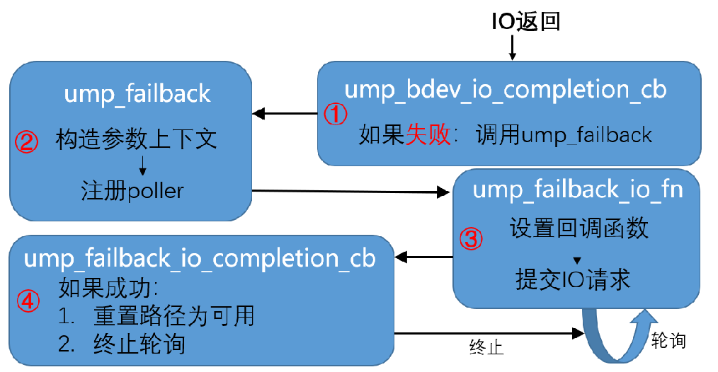
3.5 故障处理
（2）故障恢复(Failback)
背景与动机
重连路径如何恢复？
系统设计
基于SPDK的用户态轮询机制注册一个轮询函数，下发I/O，根据返回结果判断路径是否重连
用户态驱动下的轮询IO依然不经过内核，速度快
系统实现
成果展示
failback具体流程
总结
18/40
Notes:
为了实现故障恢复，我们利用SPDK用户态轮询机制，为故障路径注册一个poller，循环下I/O测试路径状态，直到I/O成功，路径重连，停止轮询，完成故障恢复。

Slide 19
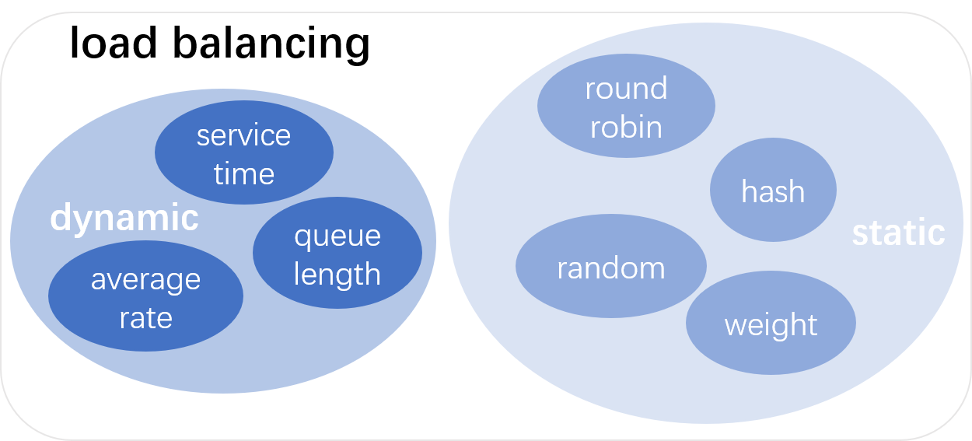
3.6 负载均衡
目标：调整I/O请求的分配情况，防止某条链路负担过重，提升整体的I/O性能
背景与动机
系统设计
系统实现
成果展示
总结
负载均衡算法汇总
19/40
Notes:
为了实现负载均衡，提升整体的I/O性能，我们设计了四种静态负载均衡算法和三种动态负载均衡算法。

Slide 20
3.6 负载均衡
（1）静态负载均衡
——事先设置固定的负载均衡策略
背景与动机
算法 | 算法逻辑
round robin | 按照设定的顺序选择路径下发I/O
random | 随机选择一个路径下发I/O
weight | 在随机法的基础之上，提前为每条路径固定一个权重。权重越高，这条路径被选中的概率越大
hash | 对I/O请求的状态信息进行哈希运算，再与路径列表大小进行取模运算，获得要进行I/O下发的路径
系统设计
系统实现
成果展示
总结
20/40
Notes:
我们先从简单做起，实现四种静态策略的负载均衡，分别是轮询各条路径、随机选择路径、按权重选择路径和通过哈希运算选择路径。

Slide 21
3.6 负载均衡
（2）动态负载均衡
——根据链路状态动态调整策略
背景与动机
指标：速度、时延、队列深度（未完成任务数）
系统设计
需要考虑什么问题？
系统实现
单次的I/O性能可能有较大波动
→ 采用平均时延/平均速度
不同操作类型的I/O时间有所差别
→ 区分读写类型
单次性能较差的路径可能不会再被选择（即使后面性能变优了）
→ 定期重置时延/速度
成果展示
总结
21/40
Notes:
但是，提前配置好的静态策略不能感知链路带宽差异，所以我们设计了三种动态负载均衡算法，分别根据链路的三种指标：速度、时延和未完成I/O数选择路径。

Slide 22
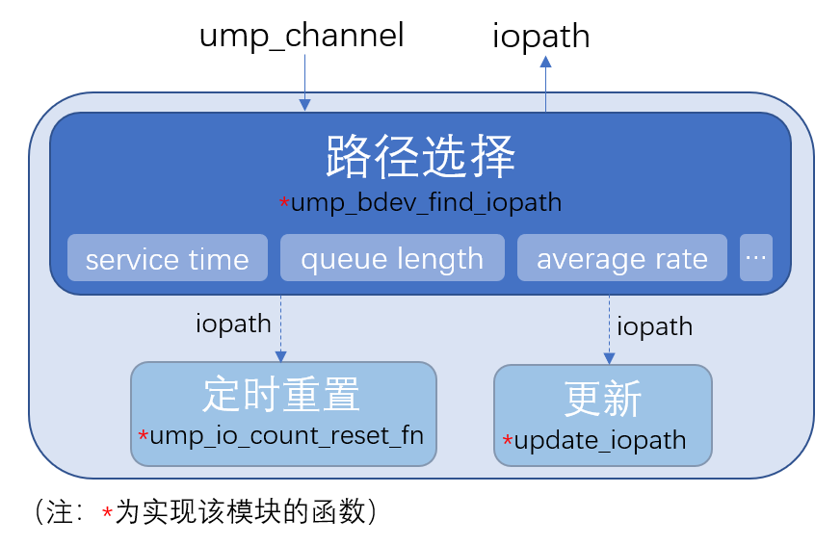
3.6 负载均衡
（2）动态负载均衡
背景与动机
系统设计
路径选择模块：选出最优路径
路径状态更新模块：根据I/O返回结果更新路径状态指标
路径状态重置模块：定期重置各条路径状态
系统实现
成果展示
总结
动态负载均衡实现架构
22/40
Notes:
我们将动态负载均衡分为三个模块实现，路径选择模块选出最优路径，更新模块根据I/O返回结果更新路径指标，重置模块定期重置路径状态。重置是考虑到路径可能突发拥挤变得缓慢，导致不再被选择，即使后面性能变好，也没有机会被选择从而不能更新状态，所以需要定期重置所有路径。

Slide 23
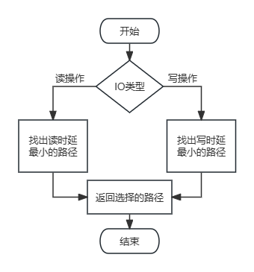
3.6 负载均衡
（2）动态负载均衡 - 路径选择模块
背景与动机
关键步骤：根据读写类型，遍历所有可用路径，选出指标最优路径。（以Service Time算法为例）
系统设计
系统实现
成果展示
总结
Service Time算法路径选择流程
23/40
Notes:
路径选择模块就是根据读写类型，选择指标最优的路径，例如选择平均时延最小的路径。

Slide 24
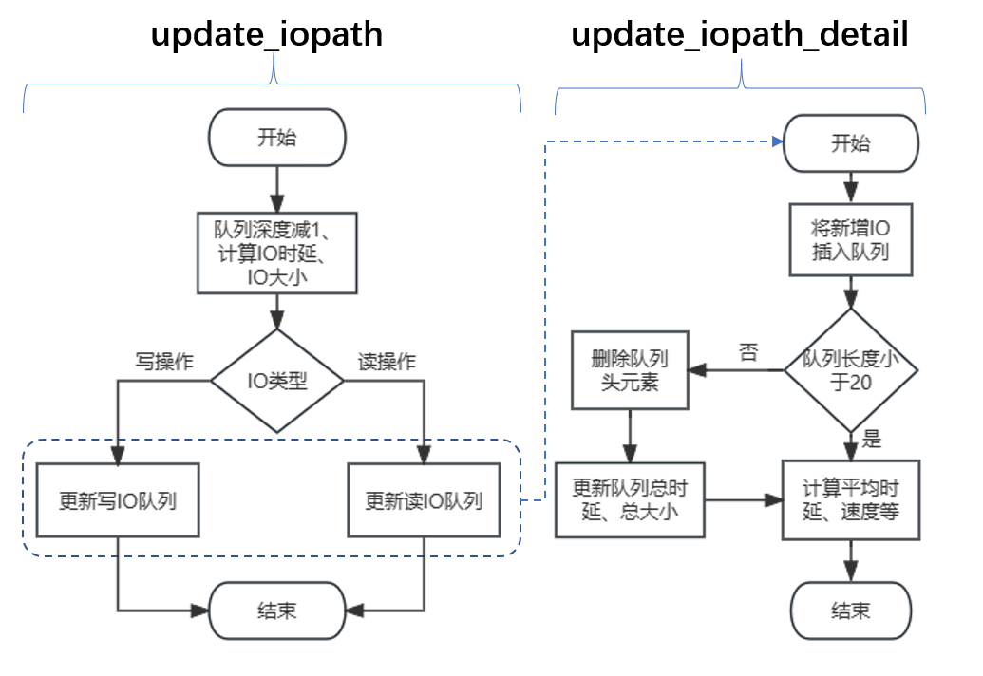
3.6 负载均衡
（2）动态负载均衡 - 路径状态更新模块
背景与动机
更新时机：当I/O成功完成时
实现函数：update_iopath
系统设计
系统实现
成果展示
总结
路径状态更新流程
24/40
Notes:
状态更新模块是当I/O成功完成时，通过回调函数，根据本次I/O信息更新链路的指标，比如根据本次I/O时延更新平均时延。

Slide 25
3.6 负载均衡
（2）动态负载均衡 - 路径状态重置模块
背景与动机
实现基础：SPDK的轮询机制
轮询函数：ump_io_count_reset_fn
具体策略：
Service Time算法：定期将所有路径的平均I/O时延置为0
Average Rate算法：定期将所有路径的平均I/O速度置为最大
关键代码：
系统设计
系统实现
成果展示
TAILQ_FOREACH(ch, &g_ump_bdev_channels, tailq)
{
TAILQ_FOREACH(iopath, &ch->iopath_list, tailq)
{
ump_io_queue_init(&iopath->io_read_queue);
ump_io_queue_init(&iopath->io_write_queue);
}
}
总结
25/40
Notes:
状态重置模块基于SPDK的轮询机制，定期执行函数重置路径指标，例如定期将各条路径时延清零，再重新统计。

Slide 26
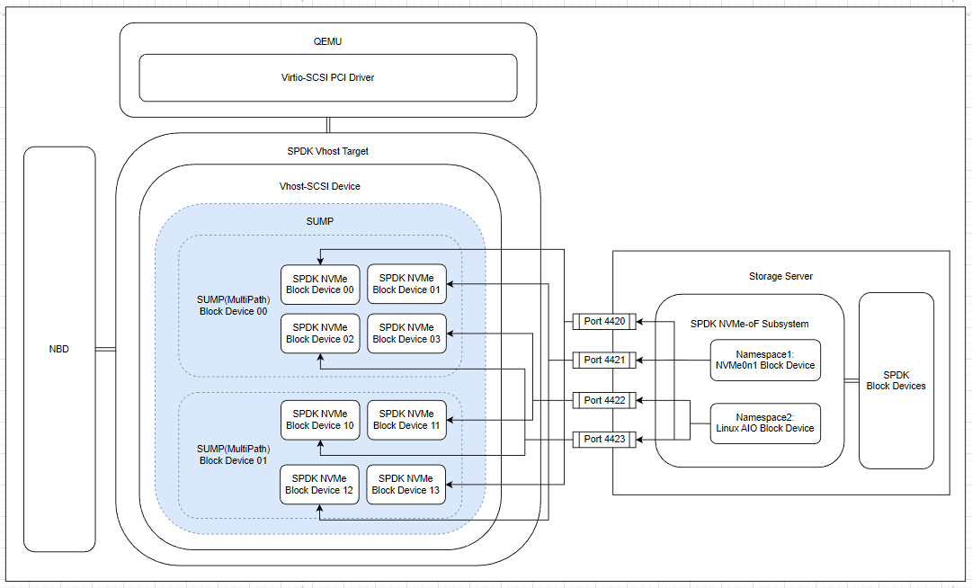
4.1 测试场景
（1）场景介绍
背景与动机
系统设计
系统实现
成果展示
总结
26/40
Notes:
接下来是成果展示。我们的测试场景是在同一台物理机开启存储网络服务，添加物理磁盘、开放多个端口，再开启存储网络客户端，同时也是半虚拟化I/O的后端，注入本项目多路径模块，也就是蓝色虚线部分，连接存储服务，将多路径块设备挂载到NBD上或者QEMU上，测试I/O性能。

Slide 27
4.1 测试场景
（1）场景介绍
背景与动机
系统设计
系统实现
成果展示
总结
26/40
Notes:
接下来是成果展示。我们的测试场景是在同一台物理机开启存储网络服务，添加物理磁盘、开放多个端口，再开启存储网络客户端，同时也是半虚拟化I/O的后端，注入本项目多路径模块，也就是蓝色虚线部分，连接存储服务，将多路径块设备挂载到NBD上或者QEMU上，测试I/O性能。

Slide 28
4.1 测试场景
（1）场景介绍
背景与动机
系统设计
系统实现
成果展示
总结
26/40
Notes:
接下来是成果展示。我们的测试场景是在同一台物理机开启存储网络服务，添加物理磁盘、开放多个端口，再开启存储网络客户端，同时也是半虚拟化I/O的后端，注入本项目多路径模块，也就是蓝色虚线部分，连接存储服务，将多路径块设备挂载到NBD上或者QEMU上，测试I/O性能。

Slide 29
4.1 测试场景
（1）场景介绍
背景与动机
系统设计
系统实现
成果展示
总结
26/40
Notes:
接下来是成果展示。我们的测试场景是在同一台物理机开启存储网络服务，添加物理磁盘、开放多个端口，再开启存储网络客户端，同时也是半虚拟化I/O的后端，注入本项目多路径模块，也就是蓝色虚线部分，连接存储服务，将多路径块设备挂载到NBD上或者QEMU上，测试I/O性能。

Slide 30
4.1 测试场景
（1）场景介绍
背景与动机
系统设计
系统实现
成果展示
总结
26/40
Notes:
接下来是成果展示。我们的测试场景是在同一台物理机开启存储网络服务，添加物理磁盘、开放多个端口，再开启存储网络客户端，同时也是半虚拟化I/O的后端，注入本项目多路径模块，也就是蓝色虚线部分，连接存储服务，将多路径块设备挂载到NBD上或者QEMU上，测试I/O性能。

Slide 31
4.1 测试场景
（1）场景介绍
背景与动机
系统设计
系统实现
成果展示
总结
26/40
Notes:
接下来是成果展示。我们的测试场景是在同一台物理机开启存储网络服务，添加物理磁盘、开放多个端口，再开启存储网络客户端，同时也是半虚拟化I/O的后端，注入本项目多路径模块，也就是蓝色虚线部分，连接存储服务，将多路径块设备挂载到NBD上或者QEMU上，测试I/O性能。

Slide 32
4.1 测试场景
（2）测试配置
背景与动机
存储端：NVMe磁盘（239G）、SCSI
主机端：SPDK Vhost应用（注入SUMP模块）
存储网络协议：NVMe-oF、iSCSI
连接方式：TCP/IP（本地环回）
上层应用：NBD(Network Block Device)、QEMU虚拟机
I/O测试工具：fio
引擎：选择异步引擎libaio，多个I/O请求可以同时通过多路径下发
块大小和I/O深度：尽量占满单网络带宽，达到单路径瓶颈
网络带宽限制工具：tc和iptables
对本机回环网卡进行限制
模拟真实存储网络场景下带宽受限的情形
通过对不同链路加压，展现负载均衡算法的优势
系统设计
系统实现
成果展示
总结
27/40
Notes:
我们的测试配置包括物理NVMe磁盘，对接两种存储网络协议，基于TCP网络连接，使用tc和iptables命令对端口限速，模拟真实存储网络带宽受限的场景，使用fio工具，开启异步引擎，同时下发多个I/O请求通过多条路径，再配置好块大小和I/O深度，尽量达到单路径瓶颈。

Slide 33
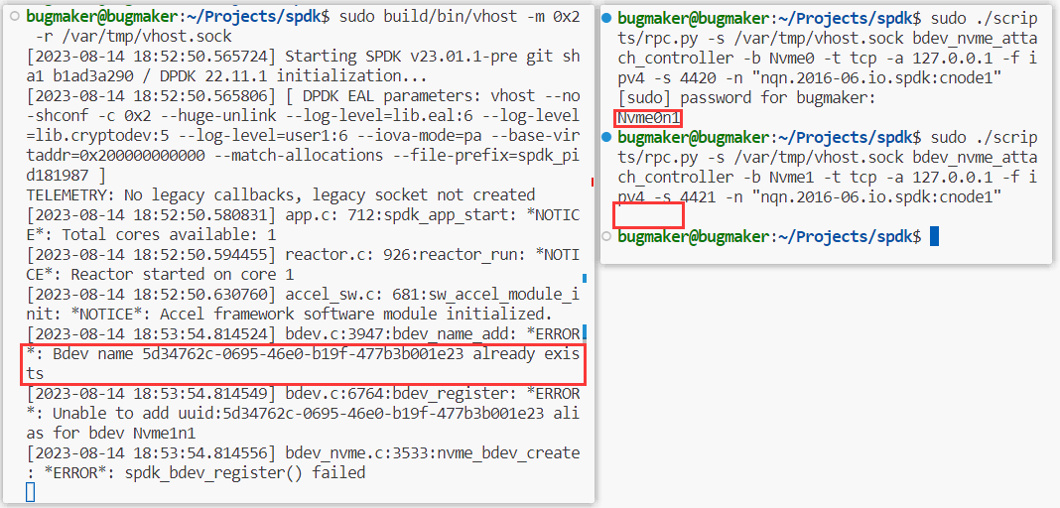
4.2 路径聚合展示
背景与动机
系统设计
系统实现
成果展示
总结
结论：原生SPDK不支持多路径
28/40
Notes:
路径聚合方面，原生的SPDK在连接第二条路径时会报错，提示uuid已经存在，不支持多路径。

Slide 34
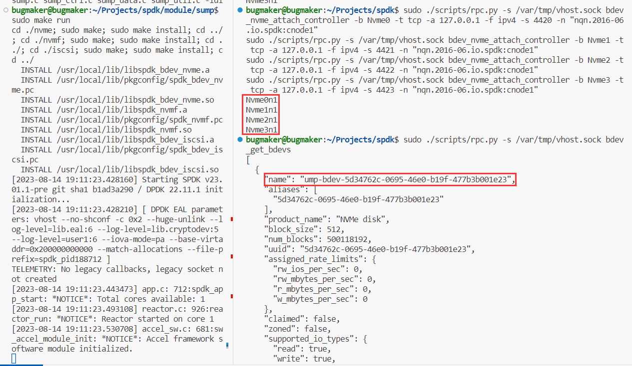
4.2 路径聚合展示
背景与动机
系统设计
系统实现
成果展示
总结
结论：SPDK注入SUMP模块后支持多路径
29/40
Notes:
注入本项目多路径模块后，就可以同时连接多条例如4条路径，聚合成一个块设备，名称后缀是uuid，这样屏蔽了冗余路径，保证数据的一致性。

Slide 35
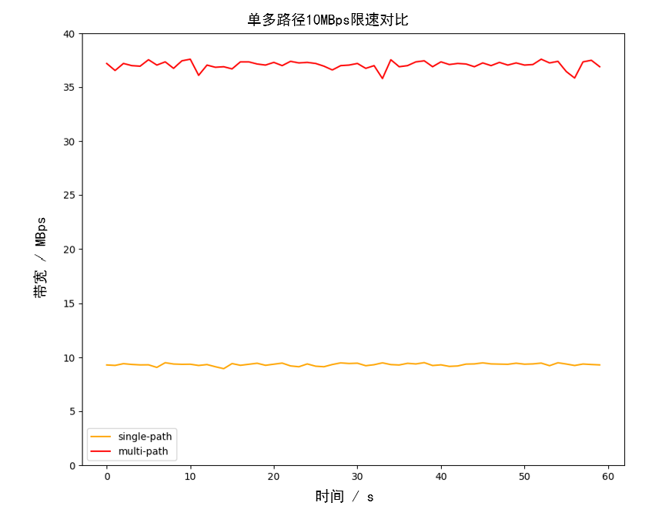
4.2 路径聚合展示
背景与动机
系统设计
系统实现
成果展示
总结
结论：在每条路径带宽受限的场景下，多路径的速度约为单路径速度的4倍（因为多路径软件聚合了4条路径）。SUMP相对于SPDK原生单路径，展现出了较大的I/O性能优势。
30/40
Notes:
在达到单路径带宽瓶颈10M字节每秒时，连接四条路径，可以取得接近4倍的性能提升。当然路径不是越多越好，因为有些时候达不到链路性能瓶颈，连接过多路径可能只是占用了资源但没有性能提升。

Slide 36
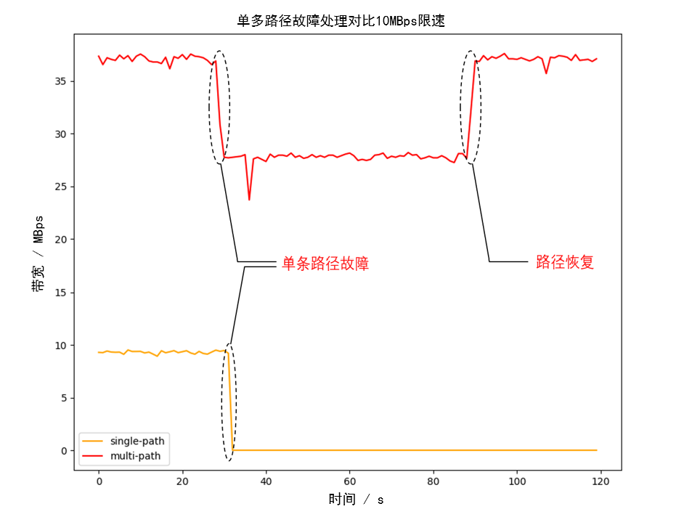
4.3 故障处理展示
背景与动机
系统设计
系统实现
成果展示
总结
SUMP多路径：多路径在面对故障时可以故障切换，继续通过其他路径下发I/O，保证高可用性，当故障路径重连后，还可以故障恢复，将速度提升回故障前
SPDK原生单路径：遇到链路故障时只能被迫中断I/O任务
31/40
Notes:
故障处理方面，SPDK原生单路径遇到链路故障时只能被迫中断I/O任务，但SUMP多路径可以故障切换，继续通过其他路径下发I/O，保证高可用性，只是速度有所减慢，当故障路径重连后，还可以故障恢复，将速度提升回故障前。

Slide 37
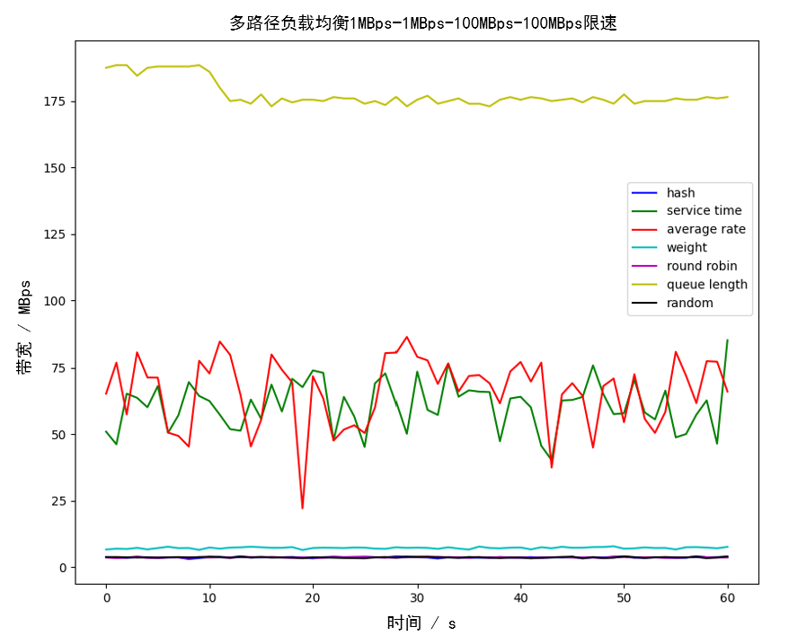
4.4 负载均衡展示
基于4条路径进行测试，为4条路径设置不均衡的带宽：
path 0: 1MBps
path 1: 1MBps
path 2: 100MBps
path 3: 100MBps
背景与动机
系统设计
fio -ioengine=libaio
-bs=4k -iodepth=128
-direct=1 -rw=randrw
-runtime=60 -time_based=1
-filename=/dev/nbd0
系统实现
成果展示
总结
结论：动态负载均衡算法的速度远高于静态负载均衡算法，在动态负载均衡算法中，队列深度算法的表现最好。
分析：
动态负载均衡：系统会动态给带宽高的路径多下I/O
静态负载均衡：一半左右I/O被堆积在慢速路径上，导致总体速度大幅下降
32/40
Notes:
负载均衡方面，我们为4条路径设置了不均衡的带宽，两个1M和两个100M字节每秒。对比所有负载均衡算法，静态负载均衡是最下面的4条，性能很差，因为有一半左右的I/O堆积在慢速路径上，导致总体速度大幅下降，动态负载算法是上面三条，性能有明显提升，因为会动态给带宽高的路径多下I/O。

Slide 38
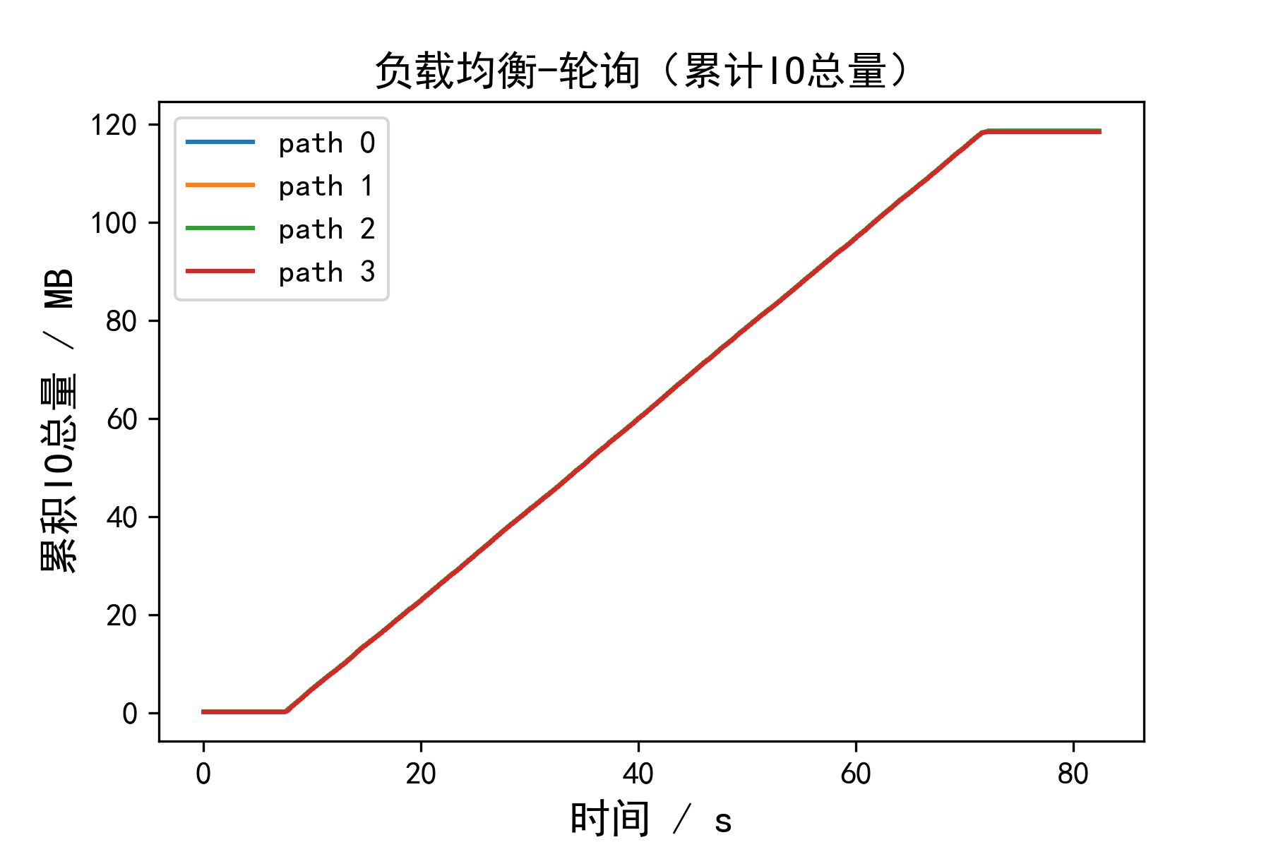
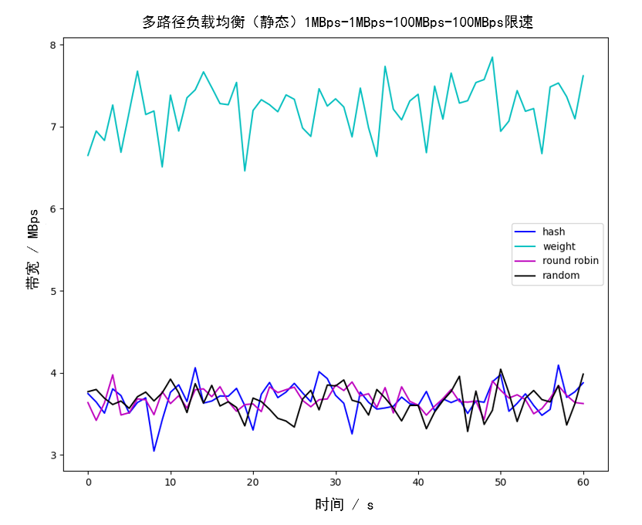
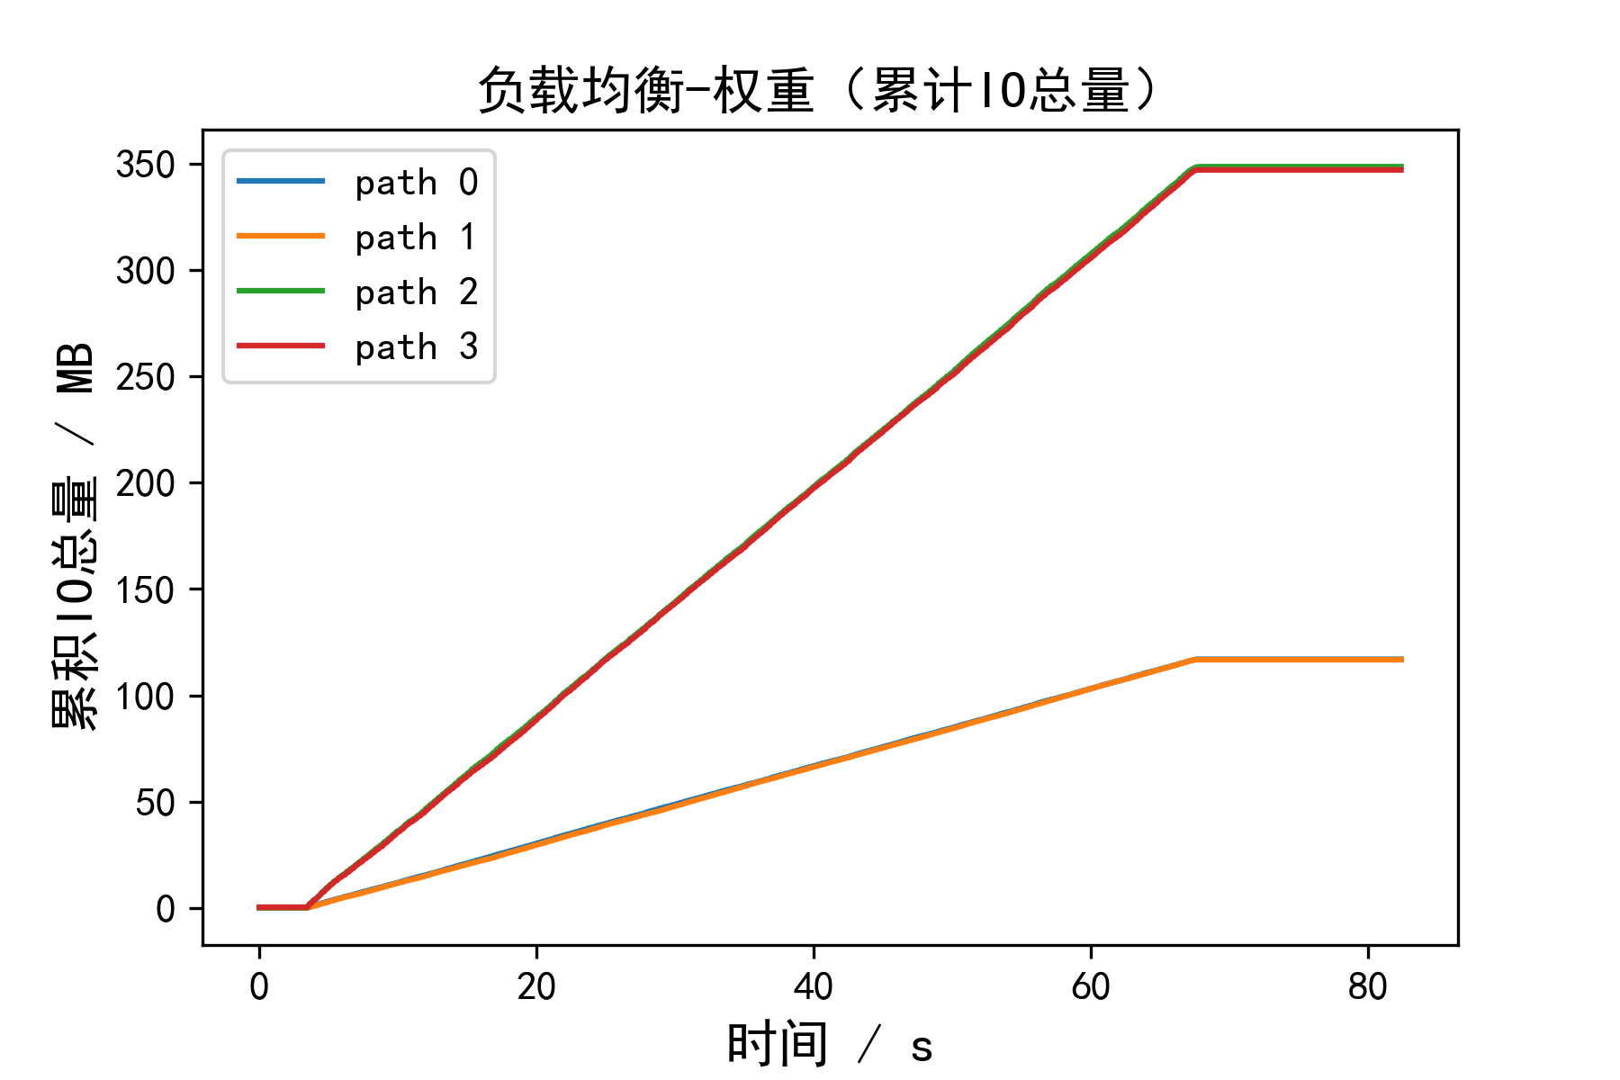
4.4 负载均衡展示
（1）静态负载均衡
背景与动机
系统设计
系统实现
成果展示
总结
结论：在静态负载均衡算法中，权重算法的表现最好，其它三种性能接近。
分析：在已知链路带宽时，提前给path2和path3设置较高的权重，可以让更多的I/O通过较快的路径下发，因此，在正确配置权重的前提下，权重算法的性能优于其它静态负载均衡算法。
缺点：即使是权重算法，也只能静态设定负载均衡策略，无法应对链路状态的动态变化。
33/40
Notes:
接下来先具体分析静态负载均衡算法，轮询、随机和哈希算法表现都很差，权重算法在已知链路带宽的前提下配置权重，性能会稍优于其他静态算法。但是，实际场景中，一方面可能无法提前了解链路带宽，另一方面就算提前配置好静态权重，也难以适应链路的动态变化。所以，我们还要实现动态的策略。

Slide 39
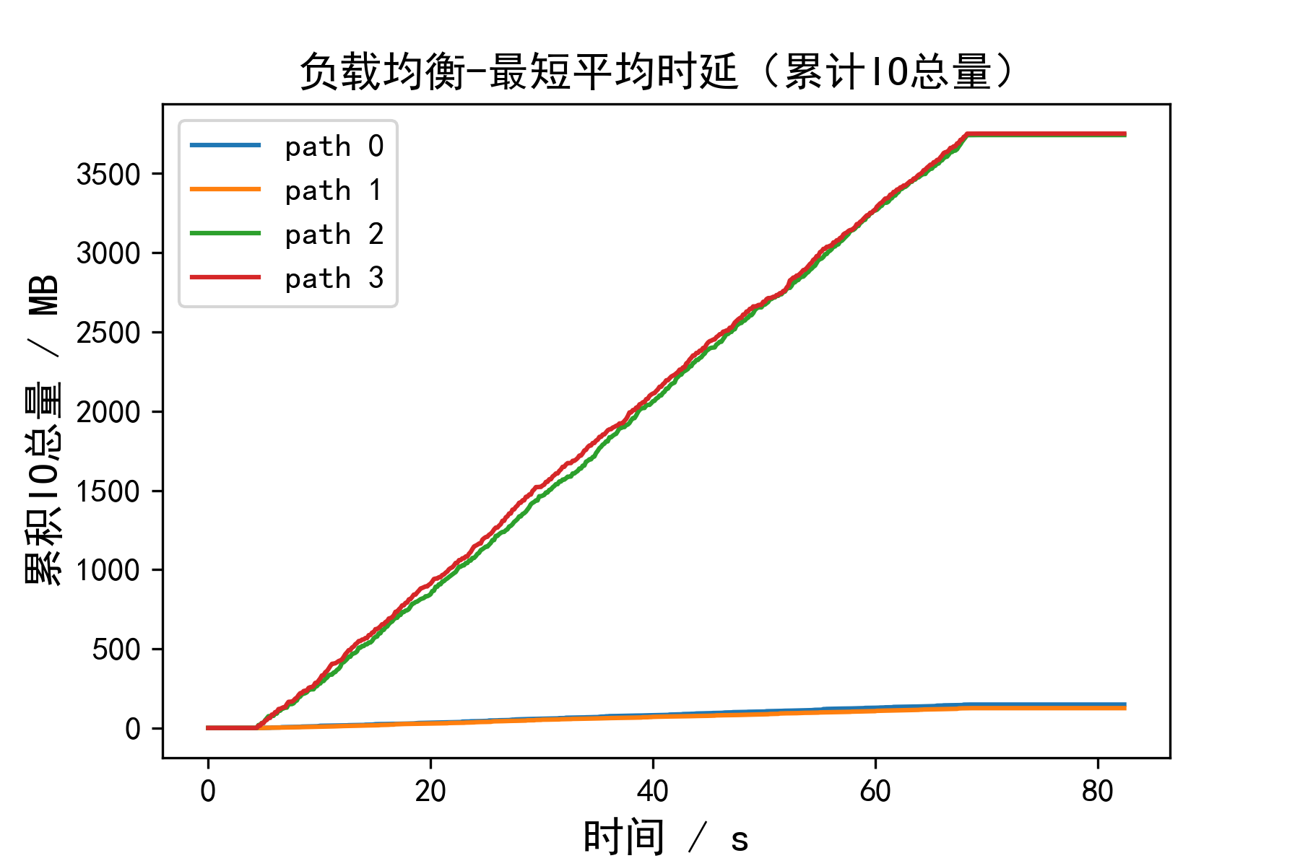
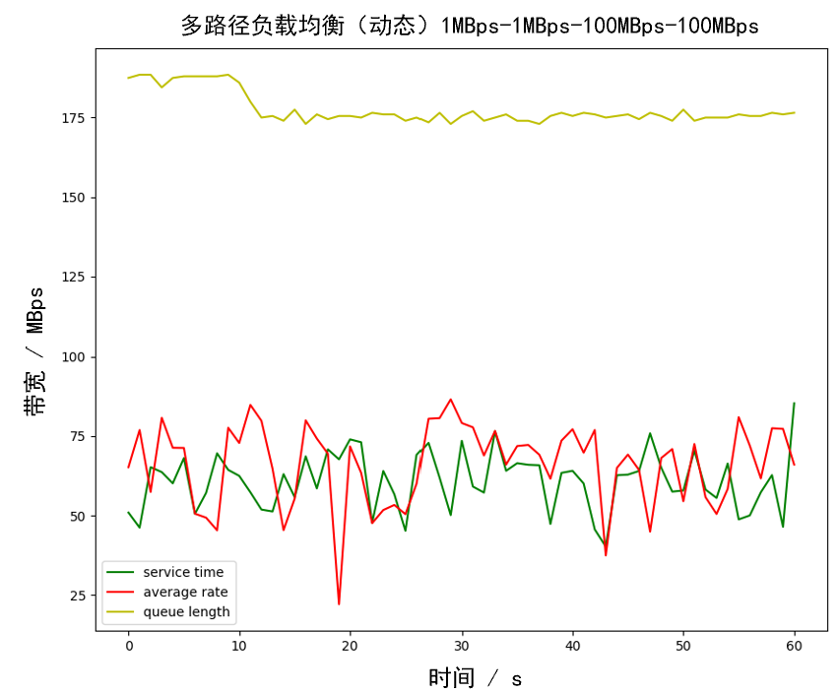
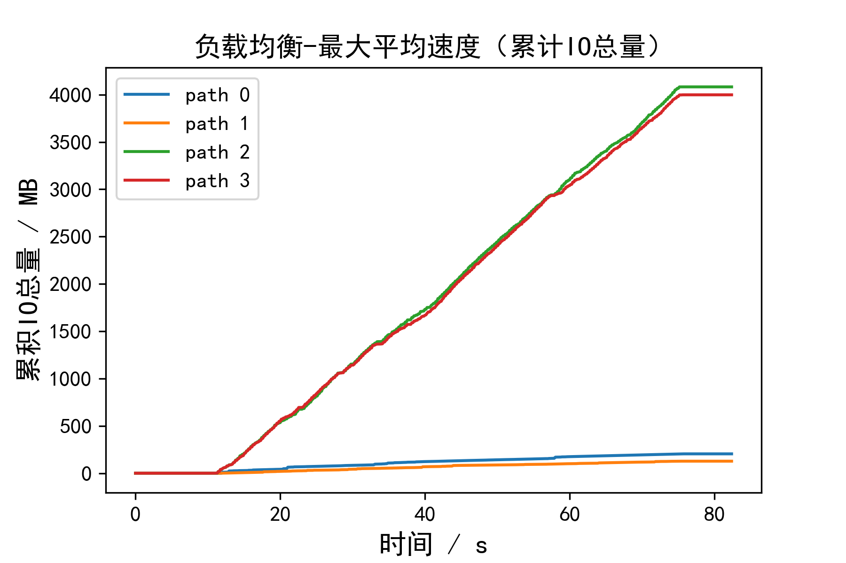
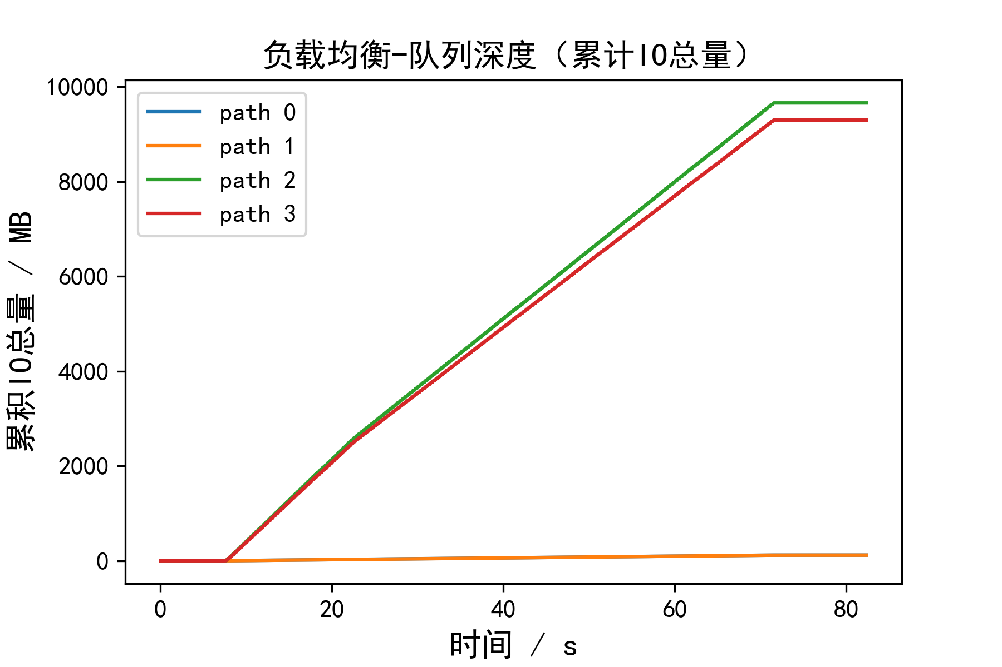
4.4 负载均衡展示
（1）动态负载均衡
背景与动机
系统设计
系统实现
成果展示
总结
结论：在动态负载均衡算法中，队列深度算法的表现最好，其它两种性能接近。
分析：采用队列深度算法时，几乎所有I/O都可以通过较快的path 2和path 3路径下发，只有更少部分的I/O经过较慢路径，因此速度更快。
34/40
Notes:
对比三种动态负载均衡，大部分I/O都能通过较快的路径2和路径3下发，队列深度表现最好，最小平均时延和最大平均速度表现相当，因为I/O在链路上的传输速度会抖动，导致某些局部时间段慢速路径指标更好，但队列深度就是统计未完成I/O数，比较稳定，所以性能更好。

Slide 40
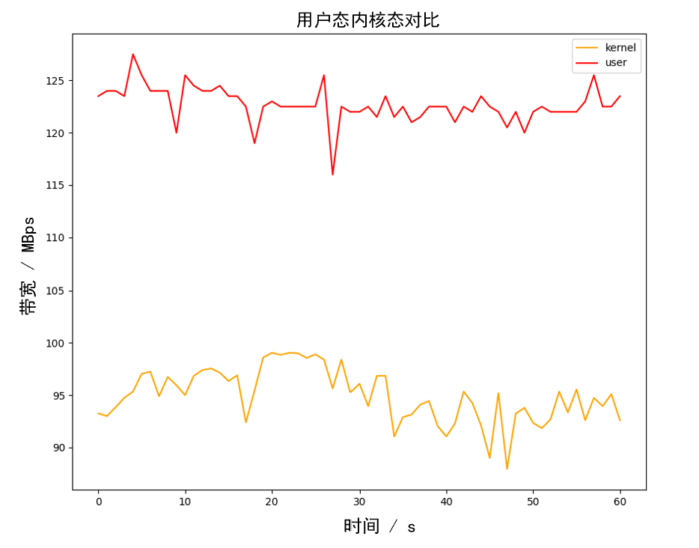
4.5 与内核态多路径对比展示
背景与动机
测试场景：
内核态多路径软件：DM multipath（最新版）
存储协议：iSCSI
多路径：4条不均衡带宽路径
1Mbps、1Mbps、100Mbps、100Mbps
负载均衡算法：队列深度
测试命令：fio -ioengine=libaio -bs=4k -iodepth=128 -direct=1
-rw=randrw -runtime=60
-time_based=1
-filename=/dev/mapper/mpathb
系统设计
系统实现
成果展示
总结
结论：用户态多路径软件的相较于内核态多路径软件有30%左右性能提升
35/40
Notes:
接下来我们与内核态多路径软件Device Mapper Multipath做对比，都使用传统内核多路径更主流的SCSI协议，使用相同的队列深度负载均衡算法，可以看到，虽然用户态多路径性能相比于之前NVMe协议有所下降，但依然能取得比内核多路径软件更快的速度。

Slide 41
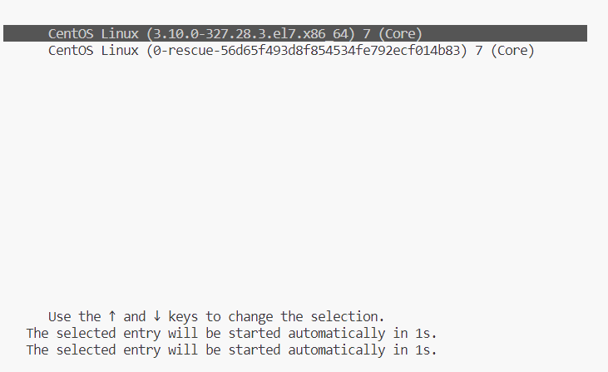
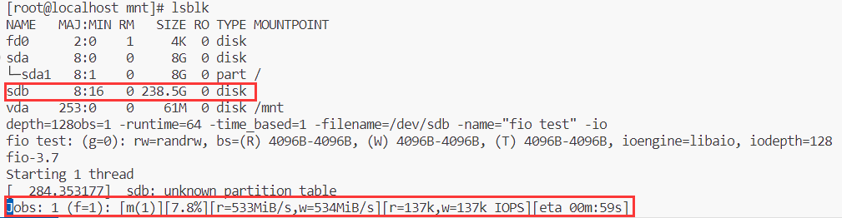
4.6 对接QEMU虚拟机展示
使用注入了SUMP多路径模块后的SPDK Vhost Target，可以将QEMU虚拟机的存储后端配置为我们的多路径设备
在QEMU虚拟机中可以查看到多路径块设备映射成的磁盘，也可以使用fio命令正常下发I/O
背景与动机
系统设计
系统实现
成果展示
总结
36/40
Notes:
接下来展示了我们的模块对接QEMU虚拟机，多路径块设备映射到虚拟机sdb这块磁盘，可以通过fio命令正常下发I/O。

Slide 42
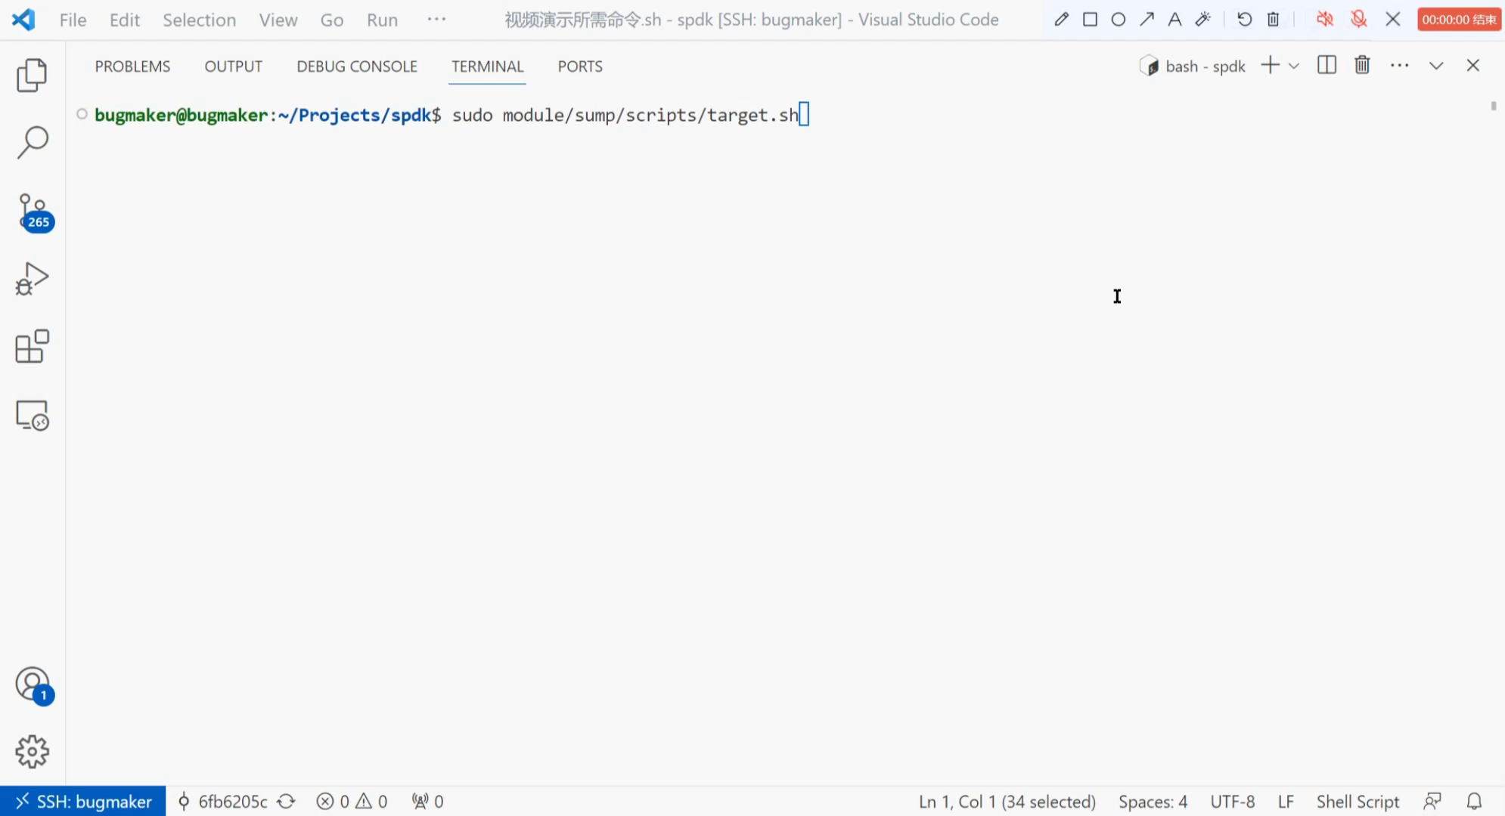
4.7 视频演示
路径聚合与故障处理
背景与动机
系统设计
系统实现
成果展示
总结
37/40
Notes:
接下来是视频演示路径聚合与故障处理。负载均衡和其他部分的演示都是重复跑命令、下I/O，时间有限，就不再赘述了。

Slide 43
5.1 工作总结
准备工作
学习操作系统的半虚拟化I/O、存储区域网络和多路径等相关背景知识
学习前沿SPDK用户态驱动运行机制和编程规范，这不同于基于Linux内核态驱动的开发
确定多路径模块在SPDK块设备层面的无侵入开发方案，探索多路径软件的测试方案
开发工作
带着目标阅读相关SPDK源码，分析出模块切入点和多路径方案注入点
基于用户态驱动编写代码，划分数据面与控制面，初赛阶段实现路径聚合与选择，决赛阶段实现故障处理与负载均衡，完成所有赛题目标和扩展目标
用gdb调试代码和coredump文件，处理注入模块后导致的SPDK空指针、Use After Free等问题，代码开发调试的难度较大
整理工作
整理近3万文字和49张图片的项目文档，包括背景调研、设计实现和测试复现流程
计划向SPDK的开源仓库发起Issue报告问题，并向SPDK开源社区提交代码
背景与动机
系统设计
系统实现
成果展示
总结
38/40
Notes:
最后是工作总结，我们做了很多准备工作，包括学习操作系统半虚拟化I/O、存储区域网络和多路径等相关背景知识，学习SPDK用户态驱动运行机制，这不同于内核态驱动的开发，之后我们开始正式开发，用gdb调试，完成所有赛题目标和扩展目标，最后整理我们的工作，编写项目文档，也计划向开源社区提交一些代码和Issue。

Slide 44
5.2 创新性
OS-bypass多路径：在SPDK用户态高效I/O驱动的基础上，进一步构建之前从未有过的多路径功能组件，充分激活用户态I/O的高可用和高性能，具有bypass kernel的前沿性
高可用高性能：实现保证数据一致性的路径聚合、基于灵活的用户态轮询的高可用故障处理和动态感知链路带宽的高性能负载均衡算法
无侵入开发与通用性：通过替换动态链接库实现无侵入式模块化开发，不侵入修改SPDK源码。贴合SPDK块设备层进行开发，与具体应用和协议解耦，上层可对接QEMU和NBD等应用，下层可对接NVMf和iSCSI协议
背景与动机
系统设计
系统实现
成果展示
总结
39/40
Notes:
本项目的创新性是，在SPDK用户态高效I/O驱动的基础上，进一步构建之前没有的多路径功能，基于用户态轮询机制实现故障处理，动态感知链路速度实现负载均衡，通过替换动态链接函数实现无侵入开发，贴合SPDK块设备层开发，与具体的应用和协议解耦。

Slide 45
感谢您的耐心观看
Proj113: 基于SPDK实现Linux用户态IO多路径软件
队伍成员：孙铎（队长）、赖嘉欣、俞文博
校内导师：夏文、李诗逸
校外导师：曹金华（华为）
Notes:
我的讲解到此结束，感谢各位评委老师的耐心观看。

